Slide 1




Eco Market +
Integrantes:
Bryckson Gutiérrez
Gonzalo Cortes
Asignatura: desarrollo Full Stack
Profesor: Viviana Soledad Poblete

Slide 2




PROBLEMATICA
Problema:
El sistema monolítico actual presenta baja disponibilidad y afecta la experiencia del cliente. Esto genera pérdidas operativas, lentitud en ventas, errores en logística y baja trazabilidad.
Necesidad:
Desarrollar una plataforma de arquitectura de microservicios tipo rest, que permita alta concurrencia de usuarios, operaciones simultáneas por rol (cliente, vendedor, gerente, etc.), ADEMAS REDUCIR LOS tiempos de respuesta para procesos críticos como pagos, compras o soporte.

Slide 3






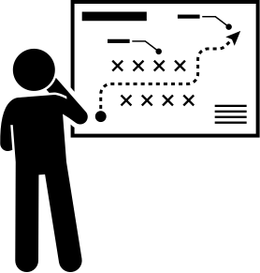

FASES ESTRATEGICAS
PREPARACIÓN
INFRAESTRUCTURA BÁSICA:
BASES DE DATOS, API GATEWAY, DOCKER
ESTÁNDARES DE COMUNICACIÓN ENTRE SERVICIOS
SERVICIOS INDEPENDIENTES
(PRIMER DESPLIEGUE)
USUARIOS
SUCURSALES
CATÁLOGO
REPORTES
PROCESOS CLAVE (MIGRACIÓN GRADUAL)
INVENTARIO
COMPRAS
PAGOS (WEBPAY)
SEGUIMIENTO DE PEDIDOS
OPTIMIZACIÓN
SOPORTE AL CLIENTE PROPIO
NOTIFICACIONES AUTOMÁTICAS (RABBITMQ)
FINALIZACIÓN
DESACTIVACIÓN DEL MONOLITO
VALIDACIÓN COMPLETA
BENEFICIOS CLAVE:
MIGRACIÓN CONTROLADA Y SIN INTERRUPCIONES
COMPATIBILIDAD TEMPORAL GARANTIZADA
ENFOQUE POR DOMINIOS DE NEGOCIO

Slide 4









Herramientas de solución
Backend:
Spring Boot (Java)+Node.js (JavaScript)
Base de datos: MySQL(una por microservicios)
Seguridad: Auth0, JWT ,OAuth 2.0
Pasarela de pagos:Web Pay Plus Rest API
Mensajería asincrónica: RabbitMQ
Reportes: Apache POI(Excel), iText(PDF)
Infraestructura: Despliegue Cloud

Slide 5



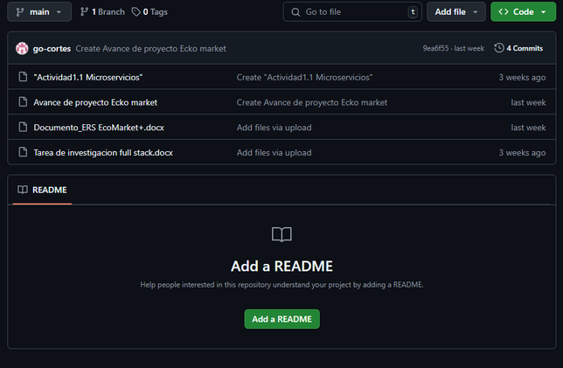
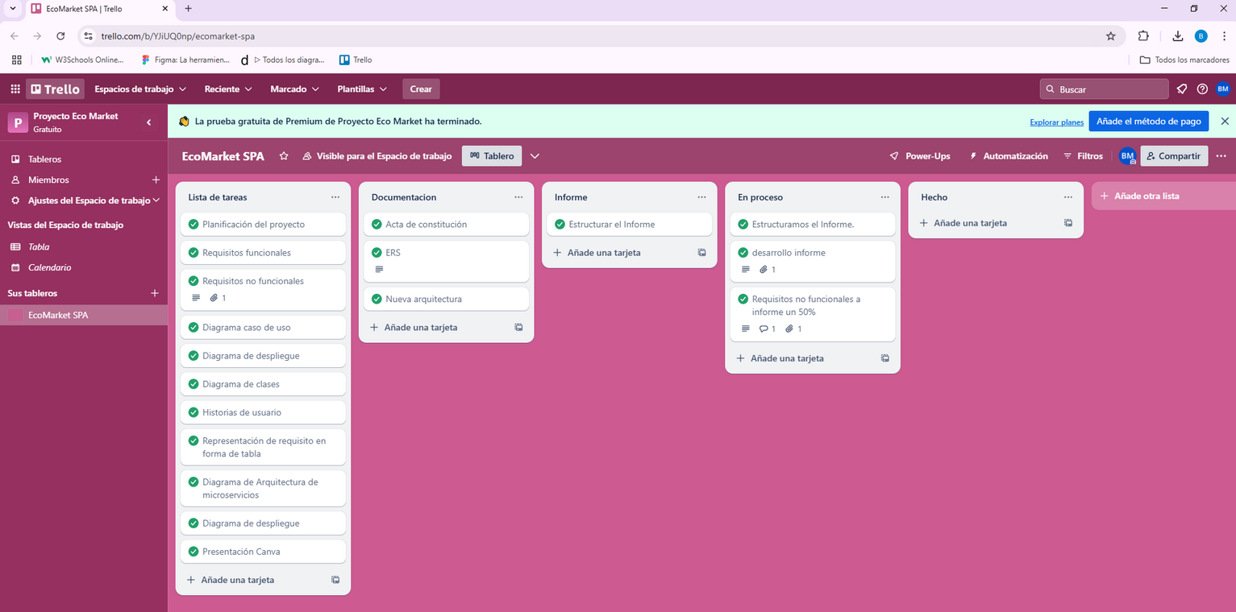

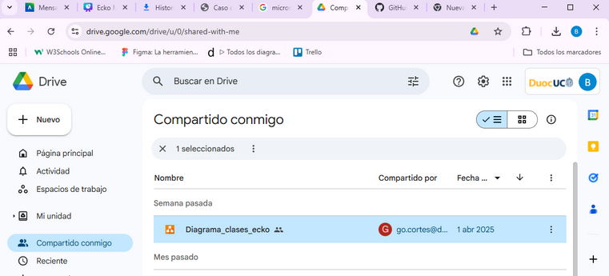
MEDIOS DE TRABAJO

Slide 6



Enfoques éticos y propuesta
🔒 PRIVACIDAD Y SEGURIDAD
♿ INCLUSIÓN Y ACCESIBILIDAD
• AUTENTICACIÓN SEGURA CON OAUTH 2.0 (AUTH0).
• CIFRADO DE CONTRASEÑAS Y CONTROL DE ACCESO POR ROLES.
• REGISTRO DE ACTIVIDAD (LOGS) PARA TRAZABILIDAD Y PREVENCIÓN DE ACCESOS NO AUTORIZADOS.
• INTERFAZ ADAPTABLE A MÓVILES Y ESCRITORIO.
• NAVEGACIÓN INTUITIVA PARA TODOS LOS USUARIOS, INCLUYENDO AQUELLOS CON:
LIMITACIONES TÉCNICAS.
CONEXIONES LIMITADAS.
📢 TRANSPARENCIA Y RESPONSABILIDAD
• NOTIFICACIONES CLARAS EN CADA ACCIÓN CLAVE (COMPRA, PAGO, SOPORTE).
• REGISTROS AUDITABLES DE OPERACIONES.
• CUMPLIMIENTO DE PRINCIPIOS ÉTICOS EN EL USO DE DATOS.
"TECNOLOGÍA RESPONSABLE PARA UN COMERCIO SOSTENIBLE."

Slide 7
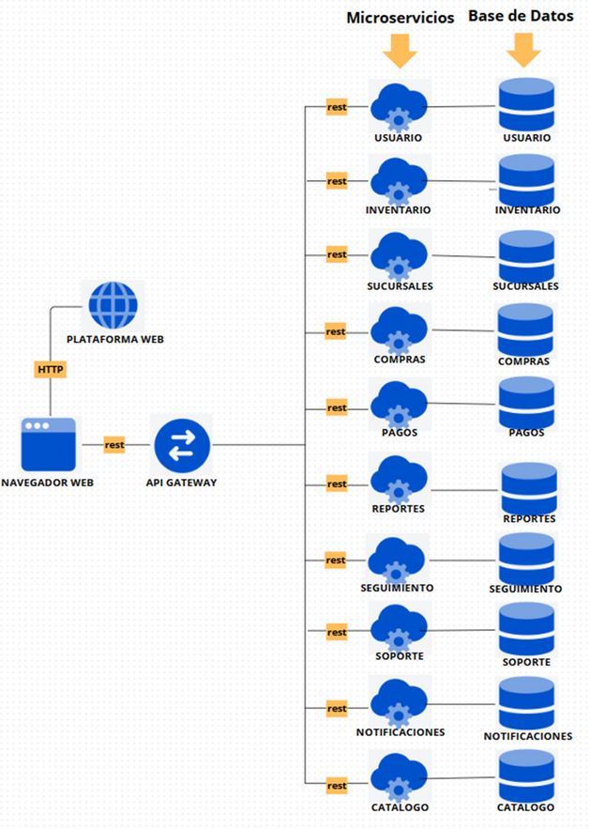
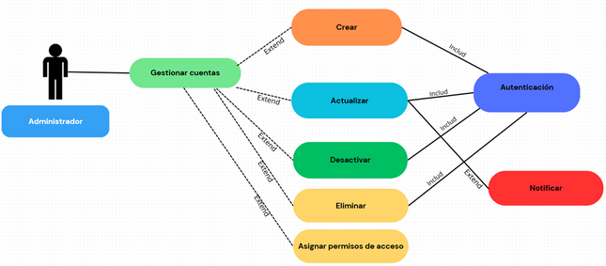
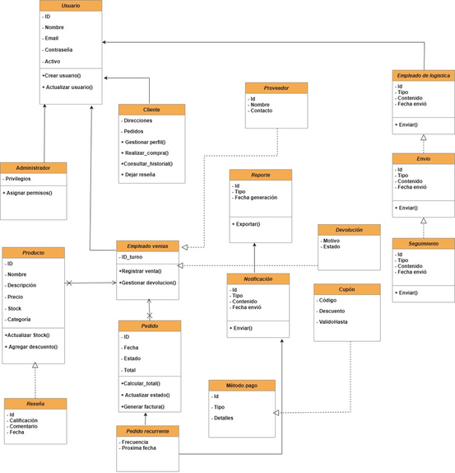
DIAGRAMAS UML
ECOMARKET+
ARQUITECTUA
MICROSERVICIOS
CASO DE USO
DE CLASE
https://www.canva.com/design/DAGisjh2sK0/Y5AePr1sjyeS5Fr1YM7Z2g/edit

Slide 8

Conclusión

